Slide 1
Estrategias de aprendizaje activo
Curso de Formación Pedagógica
2017

Slide 2
Estrategias centradas en el estudiante o de aprendizaje activo.
Reproducción de situaciones reales, ligadas a la práctica profesional.
Uso activo de la nueva información por parte de los alumnos.
Articulación teoría-práctica.
Integración disciplinar.
Trabajo en grupo.
Toma de decisiones y fundamentación.
  Aprendizaje basado en problemas
  Aprendizaje basado en proyectos
  Método de Casos
  Trabajos de laboratorio o campo
  Enseñanza basada en la secuencia fenómeno-idea-terminología.
¿Dar clases “con la boca cerrada”?

Slide 3
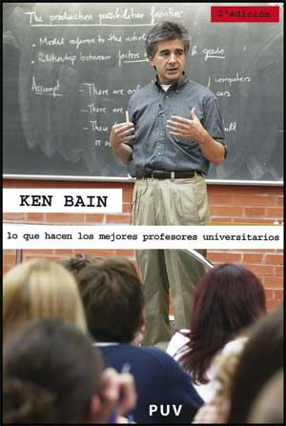

“las personas aprenden enfrentándose a problemas importantes, atractivos o intrigantes, a tareas auténticas que les plantearán un desafío a la hora de tratar con ideas nuevas, recapacitar sus supuestos y examinar sus modelos mentales de la realidad. Son condiciones exigentes pero útiles, en las que los estudiantes experimentan una situación de control sobre su propia educación”

Slide 4
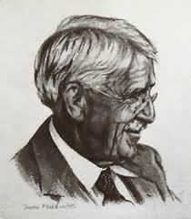

John Dewey (1859-1952)
Las experiencias que recuperamos como formativas son aquellas que se relacionan con la realidad: “todo lo que me contactó con la realidad”, “cuando nos hacían salir del aula y recorríamos alguna obra”, “visitas a laboratorios, clínicas, empresas, fábricas, etc.”, “prácticas y temas relacionados con la realidad”, “transmisión de experiencias profesionales”…
La unidad fundamental de la nueva pedagogía se encuentra en que existe una íntima y necesaria relación entre los procesos de la experiencia real y la educación.

Slide 5
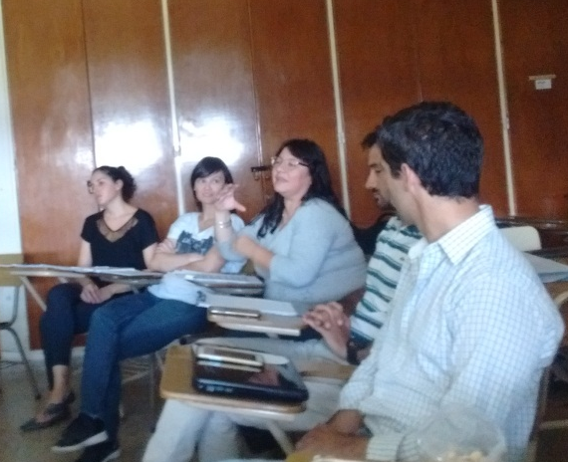
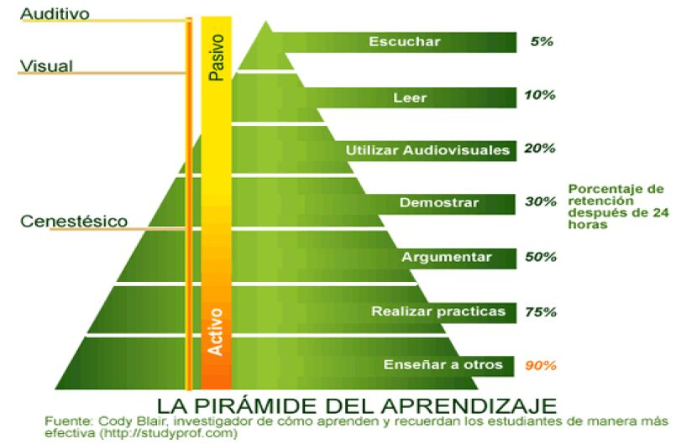
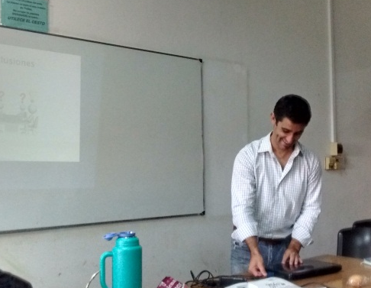
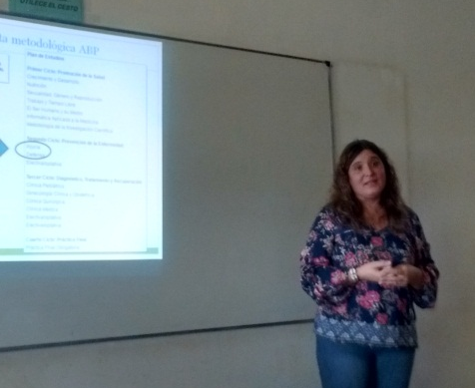
la experiencia real: enseñar a otros
Acciones involucradas:
Lectura comprensiva
Lectura crítica
Búsqueda de nuevos materiales
Consultas a colegas.
Análisis y selección de materiales confiables
Resumen y organización de la información a presentar
Elaboración de presentación en diapositivas
Búsqueda de nuevas informaciones adecuadas para la clase: ejemplos, aplicaciones, imágenes, estado actual del tema, casos reales, etc.
Ensayo de la clase

Slide 6
La exposición
Recomendaciones:
Presentar pocas ideas y muy claras.
Mostrar información organizada.
Repetir las ideas importantes.
Mostrar ejemplos y experiencias concretas.
Estimular preguntas.
Organizar tiempos de descanso y cambio de actividades.
Utilizar recursos visuales.
No usarla de manera exclusiva, complementarla con otras estrategias.
Ejemplos nuestros:
Se anticipó el orden de la información a presentar (diapo 2 Alejandra)
Se realizaron recapitulaciones parciales durante la exposición (Daniela)
Se presentaron ejemplos de clases reales basadas en ABP (Patricia y Liliana), ejemplos de trabajo con casos como House y de casos para utilizar en la enseñanza como los de tipo bioético (Christian), ejemplos de distintos tipos de preguntas (Alejandra). Se realizaron experiencias con objetos reales (Martín).
Se abrieron momentos de intercambio durante la exposición (Christian, Alejandra, Gonzalo)
Se repartieron fragmentos de texto entre los alumnos durante la exposición (Alejandra), se propuso experimentar con un objeto real (Martín).
Se recurrió a imágenes potentes que sintetizaban el concepto a transmitir: el perro en foto y el perro dibujado (Christian) e imágenes expresivas (Daniela). Se recurrió a gráficos y videos (Gonzalo)

Slide 7
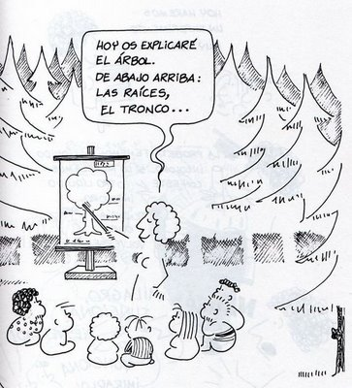
Frato, “La escuela de la naturaleza” (1984)

Slide 8
Bibliografía utilizada
BAIN, Ken, (2005) “Lo que hacen los mejores profesores universitarios”. Universidad de Valencia, España.
DEWEY, John (1939): “Experiencia y educación” Buenos Aires, Losada.
INSTITUTO TECNOLÓGICO Y DE ESTUDIOS SUPERIORES DE MONTERREY (2000) Dirección de Investigación y Desarrollo Educativo. Vicerrectoría Académica: “Las estrategias y técnicas didácticas en el rediseño”.
MASTACHE, Anahí (2007): “Formar personas competentes” Ediciones Novedades Educativas, Buenos Aires
PERKINS, David (1997): "La escuela inteligente", Gedisa, Barcelona.
TONUCCI Francesco (1988) ·”Niño se nace”, REI Argentina, Buenos Aires.

